Slide 1
НИКО-ВПР-МСИ-2016

Slide 2
Результаты TIMSS в 4-м классе
7
место
4
место
5
место
10
место
9
место
9
место
Опережаем: США, Норвегия, Франция, Италия, Германия, Финляндия, Канада, Швеция, Нидерланды, Венгрия
Уступаем: Сингапур, Гонконг, Корея, Тайвань, Япония, Северная Ирландия
Опережаем: Гонконг, США, Норвегия, Франция, Италия, Германия, Финляндия, Канада, Швеция, Нидерланды, Венгрия
Уступаем: Сингапур, Корея, Япония

Slide 3
Результаты TIMSS в 8-м классе
7
место
7
место
6
место
6
место
12
место
17
место
Опережаем: США, Норвегия, Италия, Канада, Швеция, Нидерланды, Венгрия
Уступаем: Сингапур, Гонконг, Корея, Тайвань, Япония
Опережаем: США, Норвегия, Италия, Канада, Швеция, Нидерланды, Венгрия
Уступаем: Сингапур, Япония, Тайвань, Корея, Словения, Гонконг

Slide 4
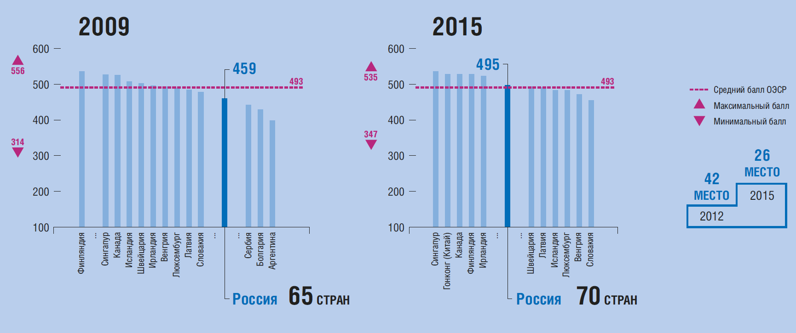
Результаты PISA-2015. Читательская грамотность

Slide 5
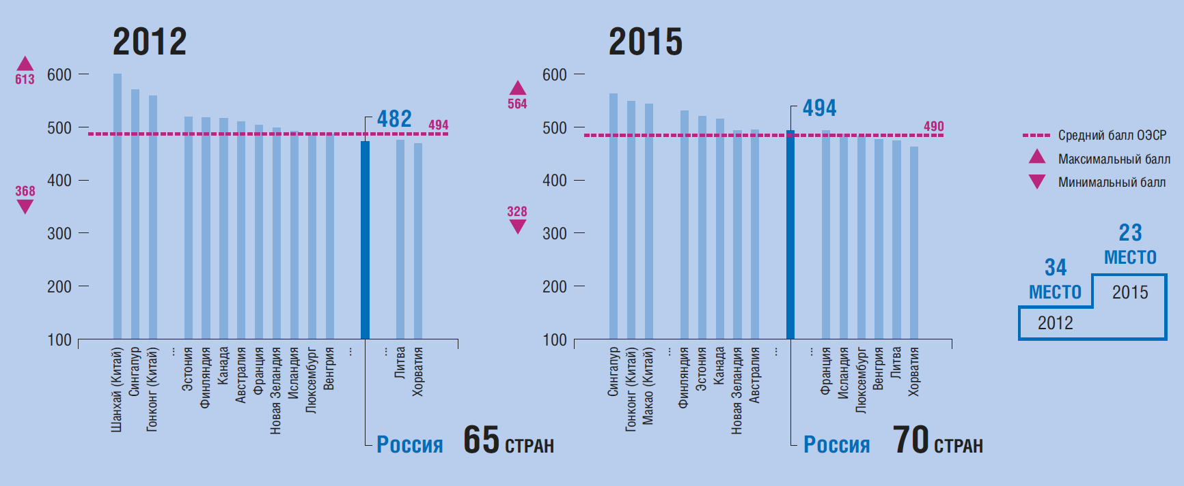
Результаты PISA-2015. Математическая грамотность

Slide 6
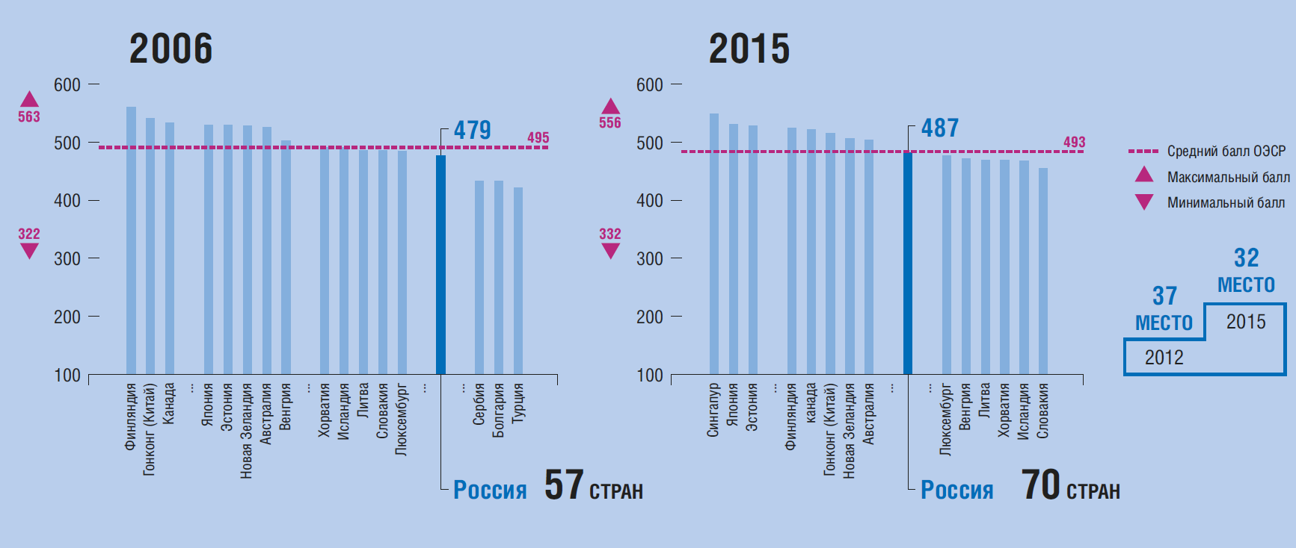
Результаты PISA-2015. Естественнонаучная грамотность

Slide 7
Результаты PISA-2015
 | Читательская грамотность |  | Математическая грамотность |  | Естественнонаучная грамотность
Год | 2009 | 2015 | 2012 | 2015 | 2006 | 2015
Место в рейтинге | Было 41-43 | Стало 19-30 | Было 31-39 | Стало 20-30 | Было 33-38 | Стало 30-34
Баллы | 459 | 495 | 482 | 494 | 479 | 487
Увеличение балла | На 36 |  | На 12 |  | На 8

Slide 8
Международные сравнительные исследования. Факторы повышения результатов (с 2003 года)
Введение ФГОС, развитие умений и навыков, способствующих повышению информационной и читательской грамотности;
Введение ЕГЭ и ГИА-9, развитие системы педагогических измерений, объективной оценки уровня подготовки обучающихся;
Постепенное увеличение в ЕГЭ и ГИА заданий, ориентированных на работу с контекстной информацией, практикоориентированных заданий;
Постановка проблемы и принятие ряда предметных концепций;
Повышение престижа и востребованности образования, в том числе, внимание к развитию одарённости.

Slide 9
Главное про НИКО
Цели
Принципы
Содействие:
реализации образовательной политики РФ
развитию единого образовательного пространства РФ
формированию общероссийской системы оценки качества образования
Соответствие программным документам образовательной политики РФ, традициям российского образования
Выборка репрезентативна по РФ и по группам субъектов РФ (с учетом ВРП и результатов ЕГЭ)
Не предусмотрена оценка деятельности ОО, ОИВ, учителей и т.п.
Анализ состояния российской, региональных и муниципальных систем образования, формирование программ развития
Публичное обсуждение результатов исследований

Slide 10
НИКО по истории и обществознанию. Результаты

Slide 11
НИКО по истории. Выполнение заданий
8 класс
Проверяемые виды деятельности | 6 класс | 8 класс
Работа с иллюстративным материалом (установление соответствия между изображениями и историческими эпохами) | 48,3% | 49,5%
Анализ исторического источника | 55,5% | 73,3%
Владение исторической фактурой (об исторических деятелях) | 29,8% | 29,1%
Умение устанавливать значение важнейших исторических событий (процессов) | 7,1% | 4,1%

Slide 12
НИКО по истории. Выводы
Ни одно из ключевых направлений изучения истории, отмеченных в Историко-культурном стандарте, не реализовано должным образом.
Отмечаются серьезные пробелы
в освоении исторической фактуры, в том числе, связанной с ролью исторических личностей в конкретных событиях и процессах
в установлении связей между событиями и явлениями,
в историко-географических знаниях и умениях,
в сформированности аналитических умений,
в освоении истории культуры,
в выполнении заданий по краеведению
Результаты НИКО по истории коррелируют с невысокими результатами ЕГЭ и отражают те же проблемы школьного исторического образования, что и в ЕГЭ.
Можно предположить, что решение этих проблем связано с внедрением в практику работы школ Историко-культурного стандарта и единого учебника по истории.

Slide 13
НИКО по обществознанию. Выполнение заданий
6 класс
Умение | 6 класс | 8 класс
Составлять план текста | 47% | 38%
Извлекать информацию, представленную в явном виде | 53% | 43%
Привлекать контекстные знания, личный социальный опыт | 43% | 23%
Анализировать несложные статистические данные | 52% | 44%
Ориентироваться в социальных ситуациях | 47% | 38%

Slide 14
НИКО по обществознанию. Выводы
Можно констатировать невысокое качество обществоведческого образования в основной школе.
Результаты 8-х классов в целом ниже, чем 6-х, можно говорить о потере уровня развития важнейших общеучебных и логических универсальных учебных действий
Выявлены проблемы социализации школьников как граждан России. Наблюдается непонимание прав и обязанностей граждан нашей страны, важнейших основ государственного устройства.
Зафиксирован низкий уровень осведомленности о массовых профессиях.
Результаты НИКО по обществознанию в 6 и 8 классах позволяют выявить истоки проблем, фиксируемых ОГЭ и ЕГЭ.
Необходим поворот от абстрактного, умозрительного изучения обществознания в основной школе к практикоориентированному, нацеленному на обучение применению элементарных социально-гуманитарных знаний для рефлексии личного социального опыта, анализа явлений и процессов общественной жизни.

Slide 15
НИКО по иностранным языкам. Общие сведения

Slide 16
НИКО по иностранным языкам. Выполнение заданий
Критерий оценивания (говорение) | % выполнения
 | 5 класс | 8 класс
Решение коммуникативной задачи (соответствует ли содержание высказывания выбранной фотографии) | 22,2 | 18,6
Организация высказывания | 18,3 | 16,3
Лексико-грамматическая правильность речи | 24,9 | 14,8
Произносительная сторона речи | 31,6 | 27,1

Slide 17
НИКО по иностранным языкам. Выводы
Наиболее сложными для учащихся являются задания на осмысленное чтение вслух и говорение, то есть на важнейшие коммуникативные умения.
Уровень владения иностранным языком у восьмиклассников в целом ниже, чем у пятиклассников, за исключением грамматических навыков. Это означает, что в школе ведется только изучение основ грамматики и не уделяется внимания развитию коммуникативных умений – важнейших для использования иностранного языка.
Дефициты, которые образовались у детей в начальной школе при усвоении базового материала, не дали им возможности овладеть более сложными навыками и умениями по иностранному языку и усвоить более сложный материал в основной школе.
Без существенных мер по перестройке преподавания иностранного языка проведение обязательной государственной итоговой аттестации по иностранным языкам представляется крайне проблематичным.
Качество преподавания иностранных языков не соответствует современным требованиям. Необходим переход на активные методы обучения с вовлечением всех учащихся в учебный процесс, в ходе которого только и возможно формирование и развитие устойчивых и разнообразных навыков владения иностранным языком.

Slide 18
Главное про ВПР
Общероссийский уровень
Мониторинг введения ФГОС, формирование единых ориентиров в оценке результатов обучения
Региональный уровень
Диагностика качества образования, формирование программ повышения квалификации учителей, управленческие решения по низким результатам не принимаются
Школьный уровень
Самодиагностика, повышение квалификации учителей, Отметки не ставятся
Родители, школьники
Выявление склонностей, проблемных зон,
планирование повторения, получение ориентиров
для построения образовательных траекторий

Slide 19
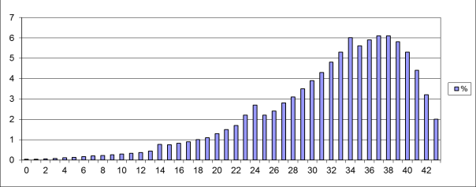
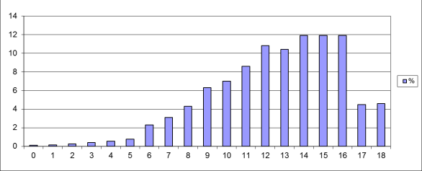
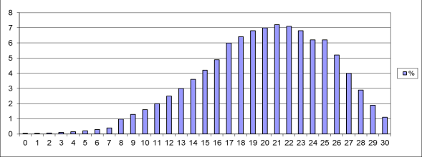
ВПР-4 (май 2016). Общие сведения
Русский язык ВПР 2016
Математика ВПР 2016
Окружающий мир ВПР 2016
Около 1 млн 300 тыс. участников

Slide 20
ВПР-2;5 (ноябрь 2016). Общие сведения
Более 400 тыс. участников из 85 регионов
Около 370 тыс. участников из 85 регионов

Slide 21
ВПР. Основные выводы
Сравнение результатов выполнения схожих заданий НИКО и ВПР показывает, что уровень объективности результатов ВПР весьма низкий.
Сравнение результатов ВПР, проведенных по 1 и 2 моделям, показывает, что основное искажение результатов происходит в аудитории во время проведения работы, то есть в результате сговора учителей и учеников.
Массовое проведение ВПР без принятия каких-либо дополнительных мер приведёт к формированию у обучающихся чувства вседозволенности и пренебрежения к процедурам объективной оценки уровня их подготовки, что негативно скажется впоследствии на проведении ОГЭ и ЕГЭ. При этом необходимо учитывать масштабы ВПР.
Необходимы меры по перестройке порядка проведения ВПР.

Slide 22
ВПР. Направления развития проекта
Введение рекомендованного порядка проведения ВПР, включая обязательства школы по обеспечению объективности результатов, привлечение независимых и общественных наблюдателей, а также родителей к участию в проведении процедур ВПР.
Формирование на каждой ВПР контрольной репрезентативной выборки с целью получения объективных результатов и проведения дальнейшей аналитической работы по выявлению школ с необъективными результатами.
Введение управленческих мер для школ, показывающих необъективные результаты.
Включение ВПР в практику проведения региональных мероприятий по контролю и надзору в сфере образования (для этого требуется заранее синхронизировать расписание проведения контрольных мероприятий с расписанием ВПР);
Стимулирование ОИВ к созданию строгих региональных механизмов контроля за объективностью результатов ВПР, предполагающих развитие аналитической базы системы образования, риск-ориентированной модели контроля, механизмов комплексного мониторинга качества работы школ, механизмов помощи школам и организации эффективной системы повышения квалификации.

